Slide 1
B-4. Karnaugh Map
인하대학교 정보통신공학과

Slide 2
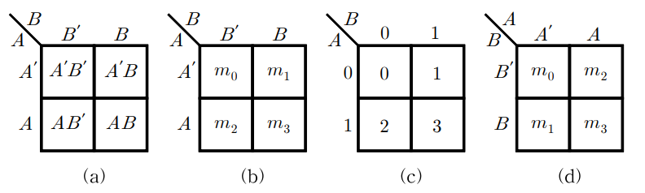
Karnaugh Map 이란?
카르노 맵은 불 대수에서 확장된 논리 표현을 사람의 패턴인식에 의해 연관된 상호관계를 이용하여 복잡도를 줄이는 방법이다.
그림 4.1 2변수 카르노맵 표현 방법
A | B | (c) | (b) | (a)
0 | 0 | 0 | m₀ | A'B'
0 | 1 | 1 | m₁ | A'B
1 | 0 | 2 | m₂ | AB'
1 | 1 | 3 | m₃ | AB
그림 4.2 3변수 카르노맵 표현 방법
그림 4.3 4변수 카르노맵 표현 방법
A BC | 00 | 01 | 11 | 10
0 | m₀ | m₁ | m₃ | m₂
1 | m₄ | m₅ | m₇ | m₆
AB CD | 00 | 01 | 11 | 10
00 | m₀ | m₁ | m₃ | m₂
01 | m₄ | m₅ | m₇ | M₆
11 | m₁₂ | m₁₃ | m₁₅ | m₁₄
10 | m₈ | m₉ | m₁₁ | m₁₀

Slide 3
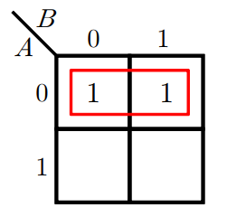


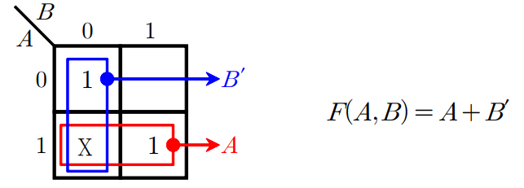
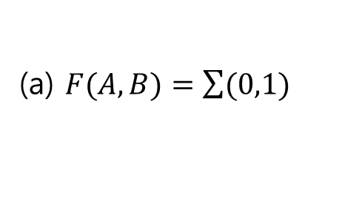
Karnaugh Map의 활용 방법
(a) $F(A,B)=\sum{(0,1)}$
 | A | B | F
m₀ | 0 | 0 | 1
m₁ | 0 | 1 | 1
m₂ | 1 | 0 | 0
m₃ | 1 | 1 | 0
(1) F의 Truth Table
(2)
(3) 최종 표현
(a)
(b)
(b)

Slide 4
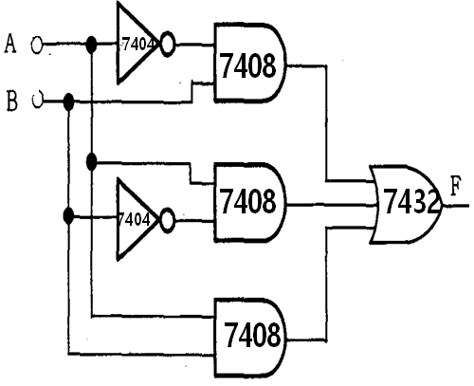
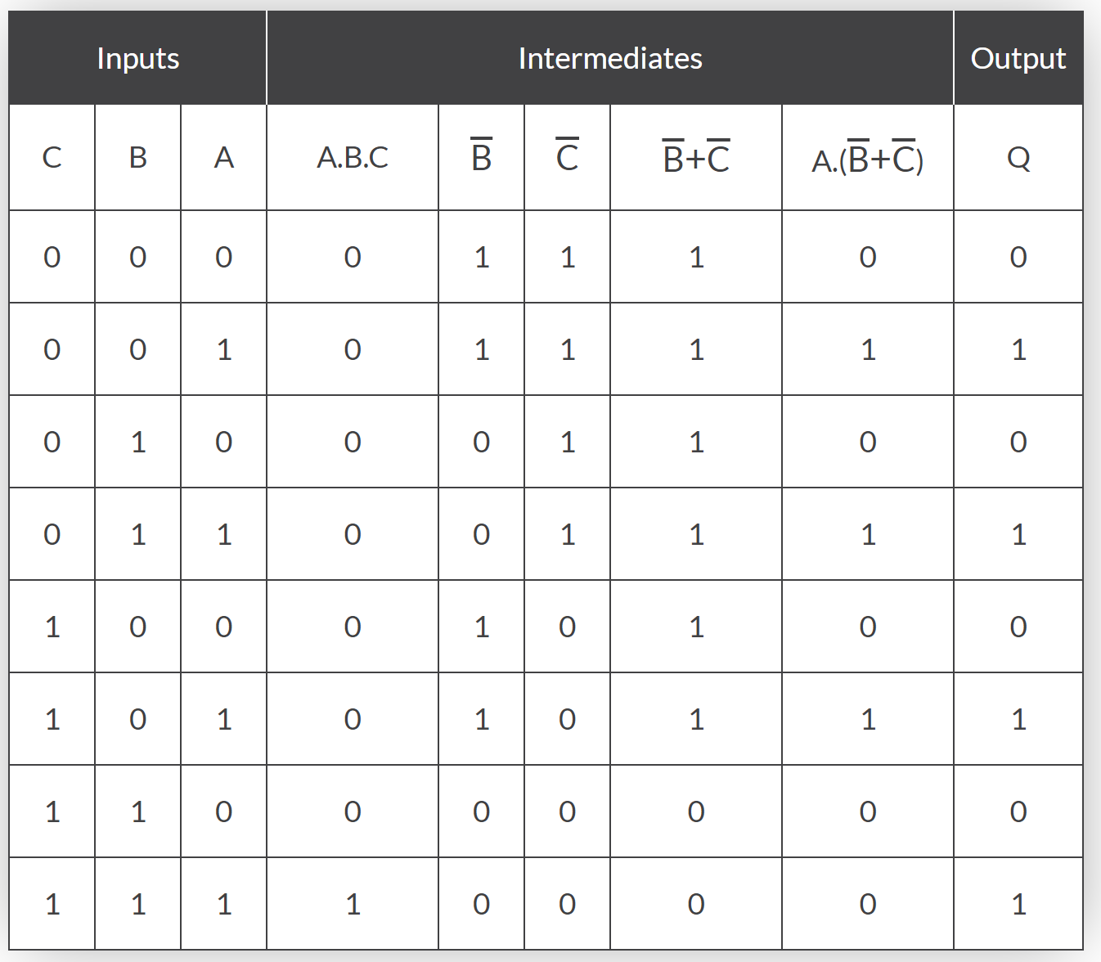
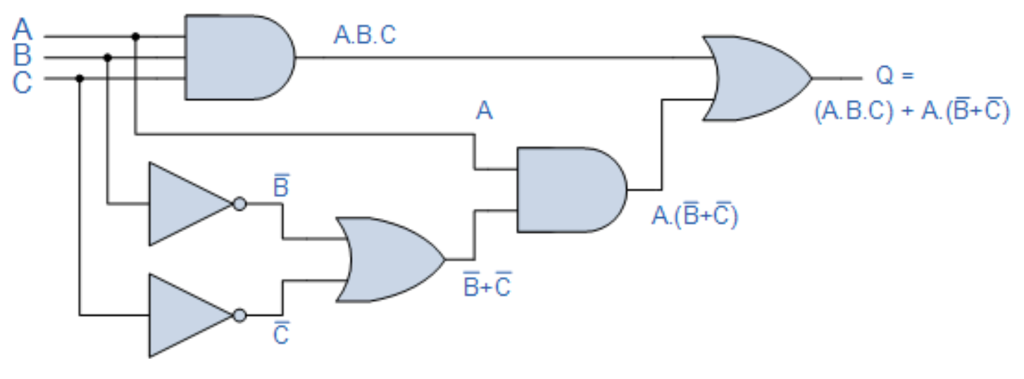



로직 회로(Logic diagram)를 설계하는 방법[1]
1. Truth Table => Boolean equation => Logic diagram
Input |  | Output
A | B | F
0 | 0 | 0
0 | 1 | 1
1 | 0 | 1
1 | 1 | 1
$$F=\overline{A}B+A\overline{B}+AB$$
or = (A$∙$B$∙$C)+$A⋅(\overline{B}+\overline{C}$)
Q = A$∙$ $\overline{B}$ $\overline{C}$ + A$∙$B$∙\overline{C}$+ A$∙$ $\overline{B}∙$C + A$∙$B$∙$C

Slide 5
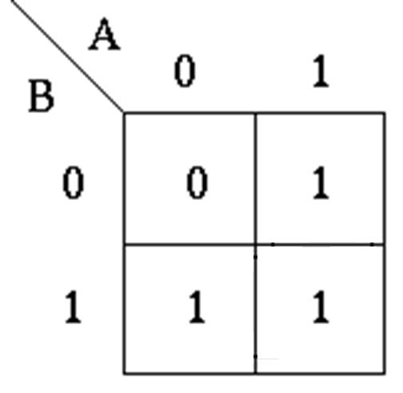



로직 회로(Logic diagram)를 설계하는 방법(2)
1. 일반적인 방식(비효율) : Truth Table => Boolean equation => Logic diagram
2. K-Map 활용(효율) : Truth Table => Karnaugh Map => Boolean equation => Logic diagram
1.
Input |  | Output
A | B | F
0 | 0 | 0
0 | 1 | 1
1 | 0 | 1
1 | 1 | 1
$$F=\overline{A}B+A\overline{B}+AB$$
2.
$$F = A + B$$

Slide 6
로직 회로 설계 절차
1. 제시된 논리식 또는 논리 함수에 따라서 Truth Table을 작성한다.
2. K-Map 활용하여 보다 정리된 논리식(Boolean equation)을 작성한다.
3. 정리된 논리식에 따라서 로직 회로를 작성한다.
4. Simulation하고 시뮬레이션 결과에 따라서 Truth Table을 작성한다.
5. 두 Truth Table을 비교하여 설계된 로직 회로를 검증한다.

Slide 7
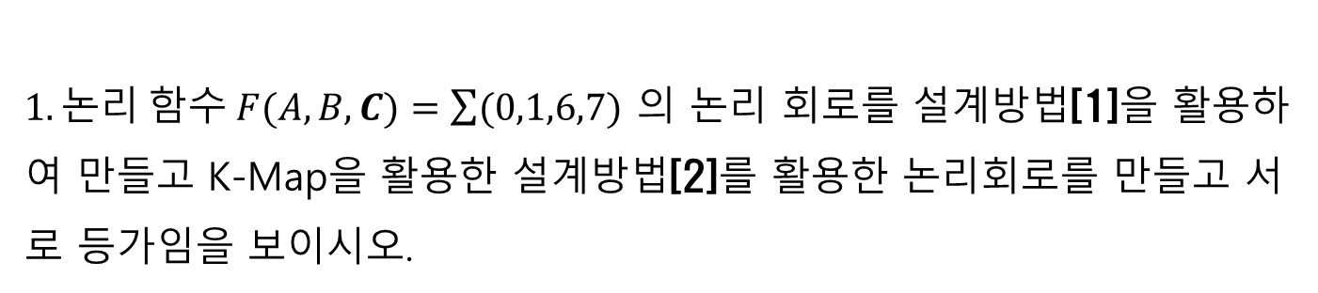
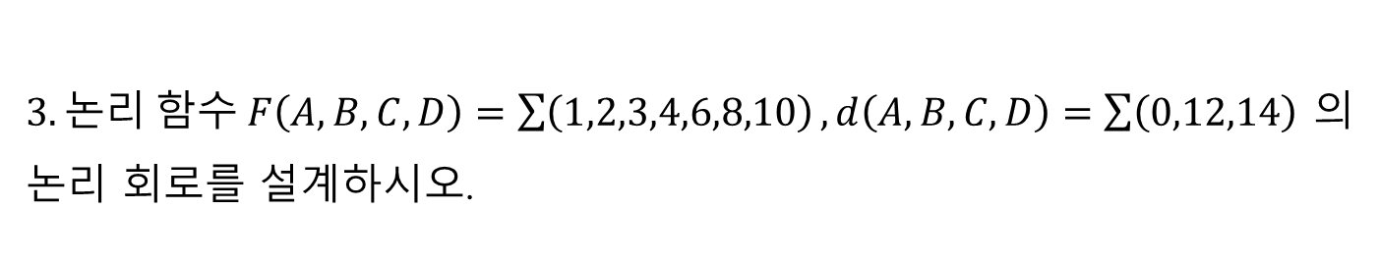
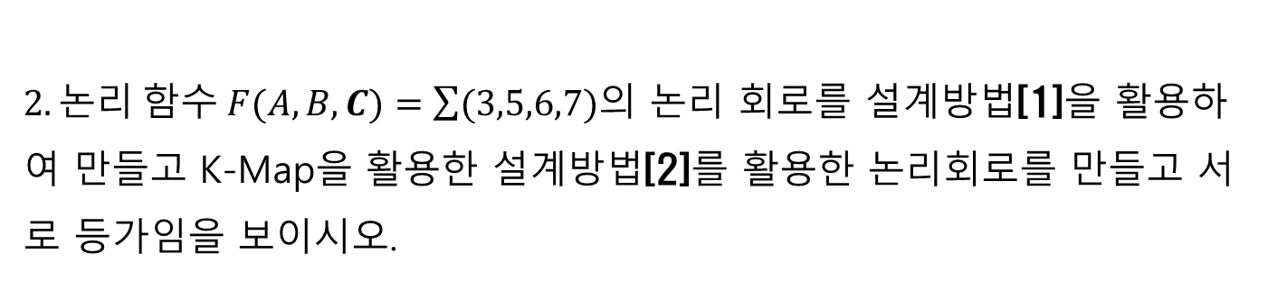
실험1. ~ 4.
$1. 논리 함수 F(A,B,C)=\sum{(0,1,6,7)}$ 의 논리 회로를 설계방법[1]을 활용하여 만들고 K-Map을 활용한 설계방법[2]를 활용한 논리회로를 만들고 서로 등가임을 보이시오.
$2. 논리 함수 F(A,B,C)=\sum{(3,5,6,7)}$의 논리 회로를 설계방법[1]을 활용하여 만들고 K-Map을 활용한 설계방법[2]를 활용한 논리회로를 만들고 서로 등가임을 보이시오.
$3. 논리 함수 F\left(A,B, C, D\right)=\sum{\left(1,2,3,4,6,8,10\right)}, d\left(A,B, C, D\right)=\sum{\left(0,12,14\right)}$ 의 논리 회로를 설계하시오.

Slide 8
B-4. Karnaugh Map
Any Question ?
< 6주차 수업 공지 >
1. 수업 제목 : B-7 OP-AMP를 이용한 기본증폭[1]
2. 수업 내용 : Inverting & non-inverting OP-Amp
3. 과제 : 4주차 결과 보고서 + 5주차 예비 보고서, project file(압축)

